Slide 1

Object Oriented Programming Box2D Tutorials Tutorial #1 :建造一棟房子
Department of Computer Science and Information Engineering
Shuo-Han Chen (陳碩漢), shchen@csie.ntut.edu.tw
Hong-Yue Technology Research Building 1223
F 09:10 - 12:00
Notes:
Good Afternoon everyone
I am Shuo-Han Chen, a postdoctoral research fellow at Academia Sinica
It is a great honor to be invited by the department for being here today

Slide 2

Part I.
HTML5 Game Framework 使用說明
Tutorial 1 A : 在畫面中顯示圖片
Notes:
Thank you for listening. Now, I would like to end today’s talk by the Q & A time.

Slide 3
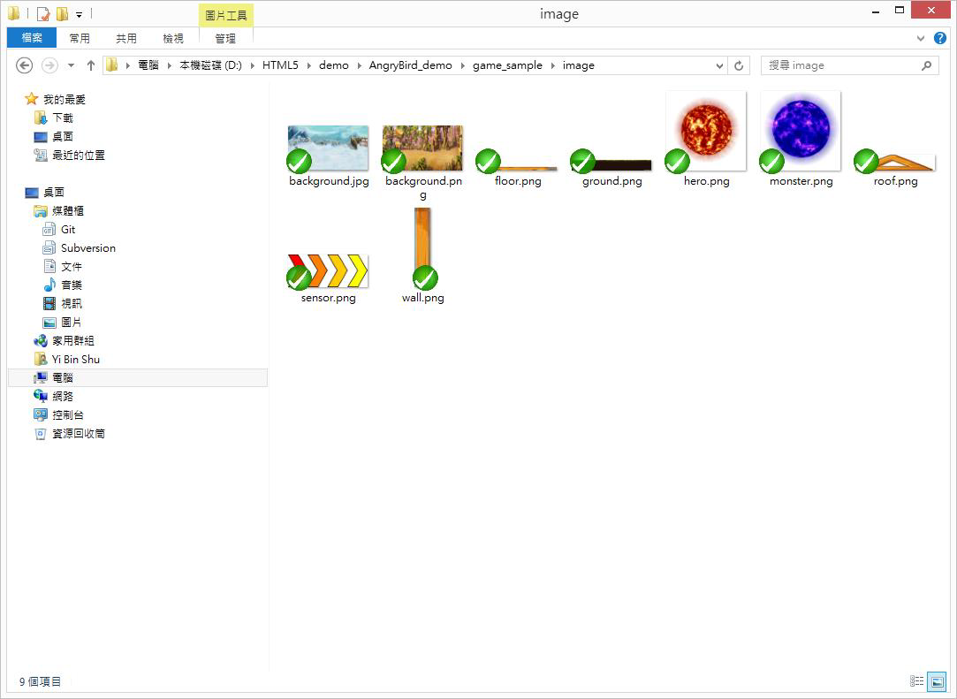
1.打開 HTML5/demo/AngryBird_demo
2.遊戲中會用到的圖片檔一律放置於 game_sample/image資料夾中

Slide 4
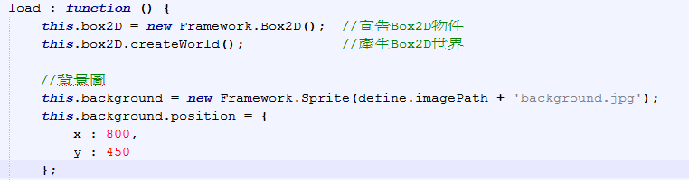
3.背景圖片
打開game_sample/js資料夾中的 MyBox2D.js, 此為遊戲主要模組 , 在 load function內需先載入遊戲中需要用到的圖片 , 載入遊戲背景圖並宣告座標

Slide 5
4.宣告物件：
專案目前需要三個物件
地板 (ground)、 牆壁 (wall)、屋頂 (roof)

Slide 6

5.宣告地板物件：
在load function內宣告 ground物件 , reateSquareBody為產生一矩形物件 , 參數分別為 (寬度 , 高度 , 靜態 or動態 ), 並設置座標

Slide 7
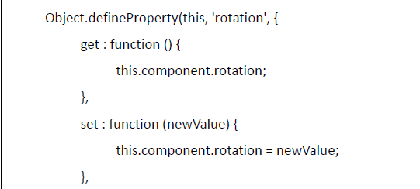
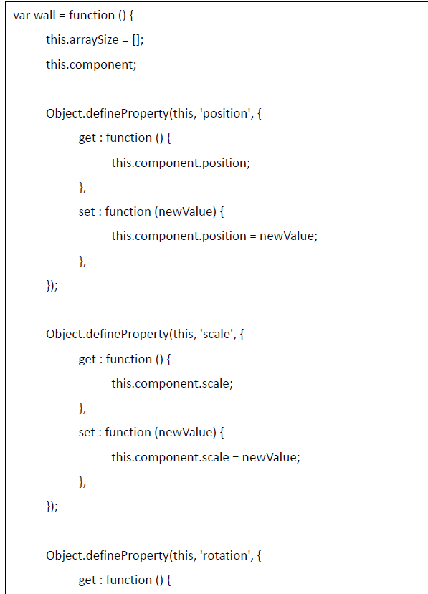
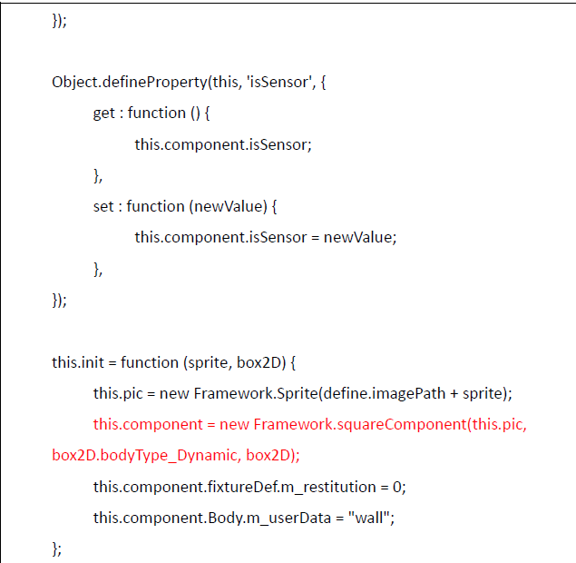
6.宣告牆壁物件：
先在game_sample/js資料夾內新增一 wall.js檔案 , 內容如下
2
1
3

Slide 8
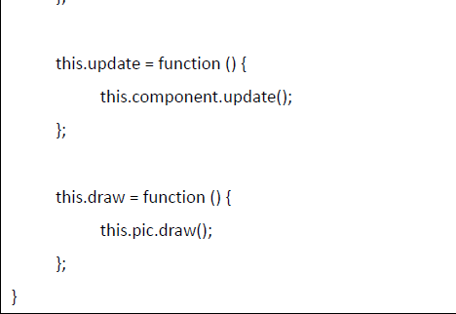
6.宣告牆壁物件：
4
其中defineProperty為物件的 get&set之用 , 主要在 init function中 , component物件為 class中宣告 box2D物件的主體 , 在此宣告為一 矩形 動態物件

Slide 9
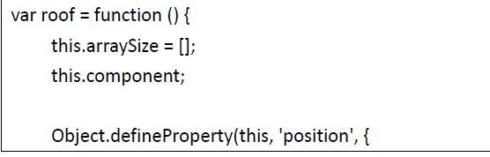
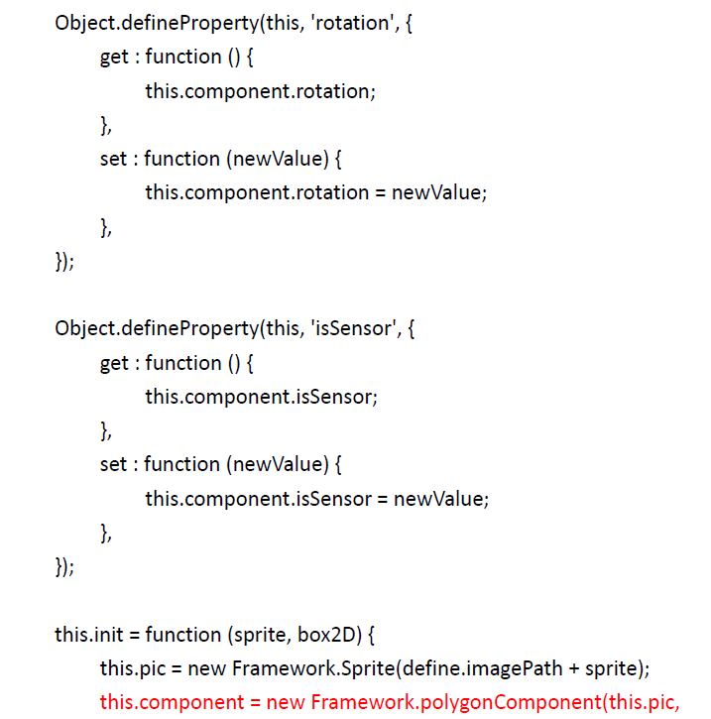
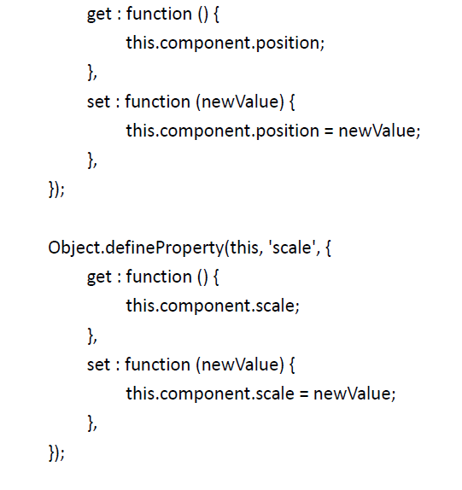
7.宣告屋頂物件：
先在game_sample/js資料夾內新增一 roof.js檔案 , 內容如下
1
3
2

Slide 10
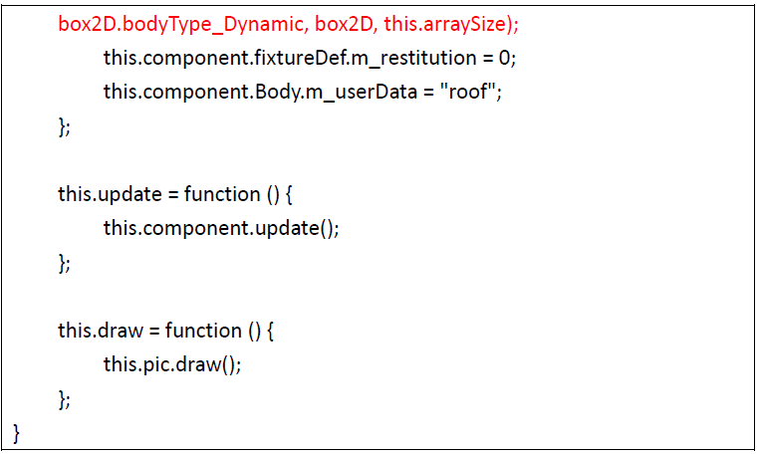
7.宣告屋頂物件：
4
同wall class, 在此宣告為一多邊形動態物件 , 由 arraySize傳入的值決定多邊形的邊數

Slide 11
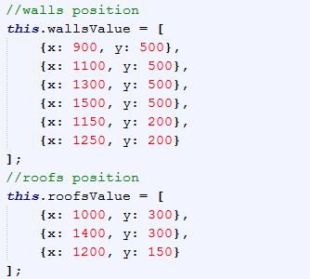
8.在 MyBox2D.js 加入宣告的物件：
在load function內先定義牆壁 &屋頂座標

Slide 12
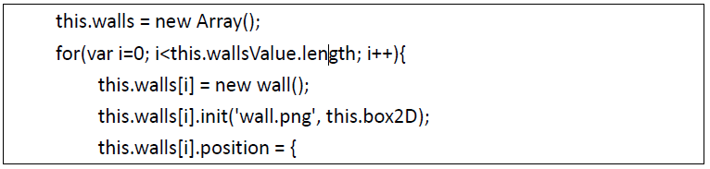
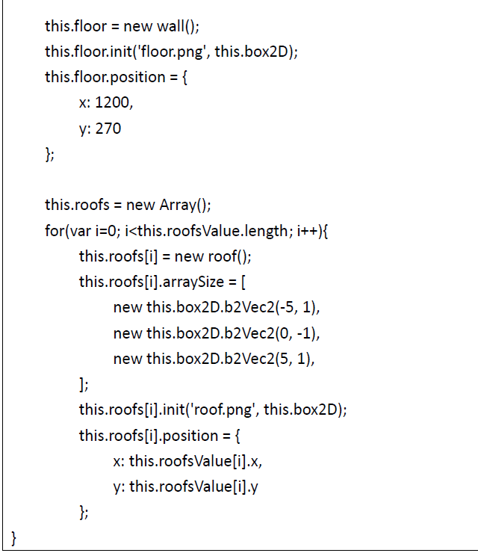
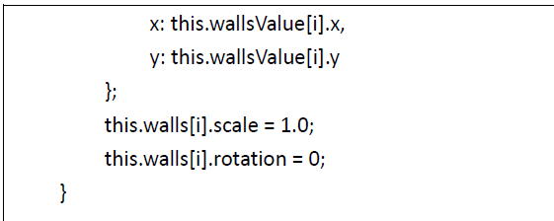
同在load function再宣告牆壁 &屋頂的陣列並加上圖片、座標、縮放比例、旋轉角度等參數
1
3
2

Slide 13
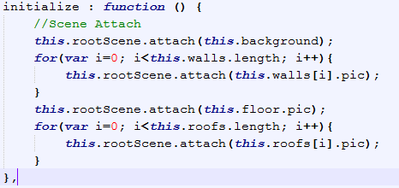
9.加上遊戲的 initialize
將遊戲物件attach到遊戲畫面

Slide 14
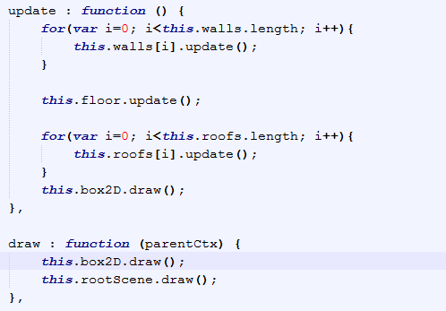
10.加上遊戲的 update&draw
將遊戲物件中需要update&draw加入 function

Slide 15
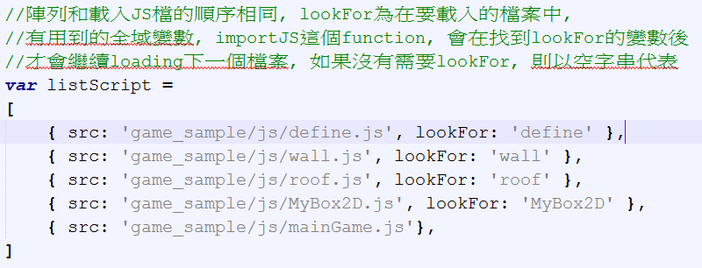
11.載入宣告物件
在game_sample/js/loadGame.js中需定義所有在遊戲中所需的物件檔案

Slide 16

12.執行結果

